Slide 1
Técnico em Informática

Slide 2
UC: Linguagem de Script para Web

Slide 3
Ambiente de desenvolvimento

Slide 4


TÉCNICO EM INFORMÁTICA
UC: Linguagem de script para Web
Ferramentas Necessárias

Slide 5

TÉCNICO EM INFORMÁTICA
UC: Linguagem de script para Web
Node.js é um interpretador de JavaScript assíncrono com código aberto orientado a eventos, criado por Ryan Dahl em 2009, focado em migrar a programação do Javascript cliente (frontend) para os servidores, criando aplicações de alta escalabilidade (como um servidor web), manipulando milhares de conexões/eventos simultâneas em tempo real numa única máquina física.

Slide 6

TÉCNICO EM INFORMÁTICA
UC: Linguagem de script para Web
O Visual Studio Code é um editor de código-fonte leve, porém poderoso, que roda na sua área de trabalho e está disponível para Windows, macOS e Linux. Ele vem com suporte interno para JavaScript, TypeScript e Node.js e possui um rico ecossistema de extensões para outras linguagens (como C ++, C #, Java, Python, PHP)

Slide 7
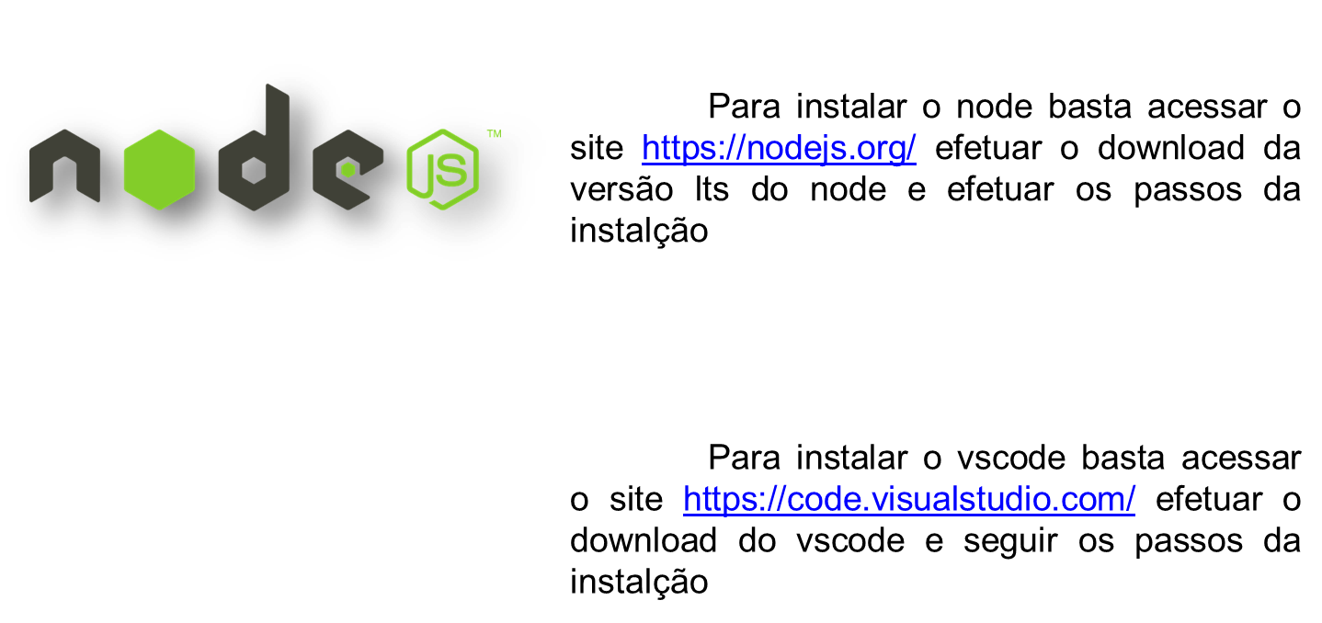
TÉCNICO EM INFORMÁTICA
UC: Linguagem de script para Web
Instalação das ferramentas

Slide 8
TÉCNICO EM INFORMÁTICA
UC: Linguagem de script para Web
Configuração vscode:
Acessar o site: https://marketplace.visualstudio.com/VSCode e pesquisar por Ionic Extension Pack clicar em install para efetuar a instalação do pack.

Slide 9


TÉCNICO EM INFORMÁTICA
UC: Linguagem de script para Web
Instalação das ferramentas
Site da documentação Oficial: https://angular.io/
Instalação do Angular:

Slide 10

TÉCNICO EM INFORMÁTICA
UC: Linguagem de script para Web
Instalação das ferramentas
Site da documentação Oficial: https://angular.io/
Criando nossa primeira aplicação:
Iniciando o projeto:

Slide 11

Até a próxima!

